Slide 1
Chủ đề 7
YÊU THƯƠNG GIA ĐÌNH
TÔN TRỌNG PHỤ NỮ

Slide 2
TUẦN 24
Chủ đề
7

Slide 4
KHỞI ĐỘNG

Slide 5
KHỞI ĐỘNG
HOẠT ĐỘNG 1
Chơi trò chơi "Tạo hình yêu thương"

Slide 6
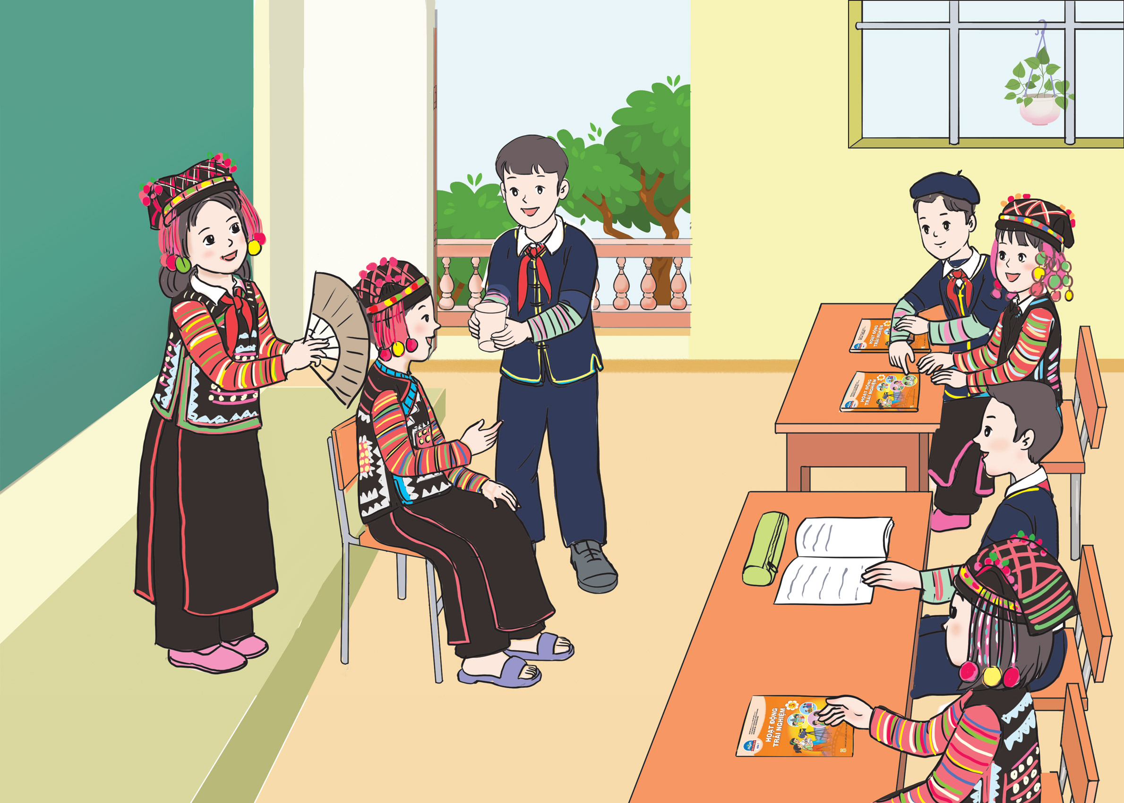
Tham gia chơi trò chơi "Tạo hình yêu thương".

Slide 7
CÁCH CHƠI
Khi quản trò hô “tạc tượng” thì các nhóm tạo hình một hành động thể hiện tình yêu thương của những người thân trong gia đình.
Các thành viên làm tượng chỉ dùng động tác mô tả, không dùng lời nói, không được cử động.
Các nhóm khác quan sát và đoán tên hành động được thể hiện.
Nhóm nào đoán đúng nhiều nhất sẽ chiến thắng.

Slide 8
Nêu ý nghĩa trò chơi.
Ý nghĩa của trò chơi.
Cảm nhận của bản thân sau khi chơi.
Chia sẻ những hành động thể hiện tình yêu thương với người thân trong gia đình qua trò chơi.

Slide 9
KHÁM PHÁ

Slide 10
KHỞI ĐỘNG
HOẠT ĐỘNG 2
Nhận diện việc làm của bản thân thể hiện trách nhiệm, lòng biết ơn của bản thân với các thành viên trong gia đình

Slide 11
Ghi lại việc làm thể hiện trách nhiệm và lòng biết ơn của em với các thành viên trong gia đình.
GỢI Ý
+ Sự việc đã xảy ra (Xảy ra vào lúc nào? Xảy ra như thế nào?).
+ Việc em đã làm.
+ Cảm xúc của em và người thân khi đó.

Slide 12
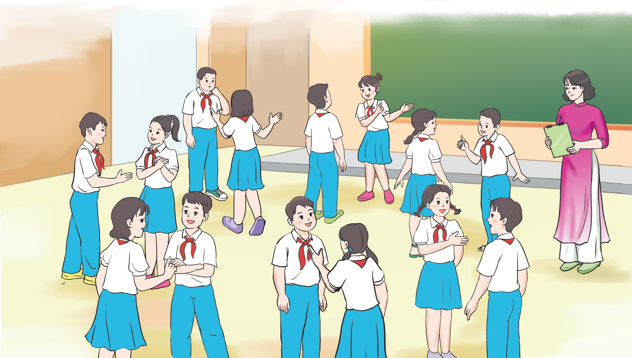
Chia sẻ về những việc làm thể hiện trách nhiệm, lòng biết ơn với các thành viên trong gia đình.

Slide 13
Trao đổi những điều em học được sau chia sẻ của bạn.
Điều em học được là ...

Slide 14
KHỞI ĐỘNG
HOẠT ĐỘNG 3
Tìm hiểu những việc làm thể hiện trách nhiệm, lòng biết ơn với các thành viên trong gia đình.

Slide 15
Chỉ ra những việc làm thể hiện trách nhiệm, lòng biết ơn với các thành viên trong gia đình.

Slide 16
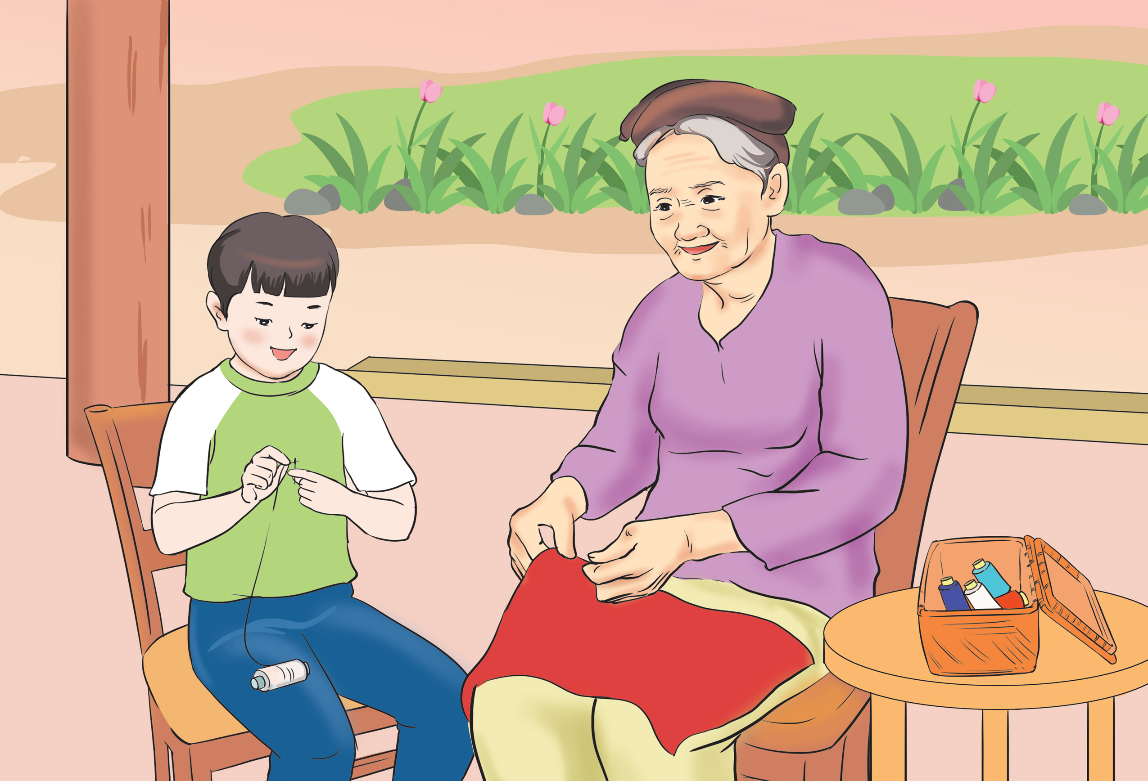
Hình 1: Quan tâm, chăm sóc, giúp đỡ người thân
1

Slide 17
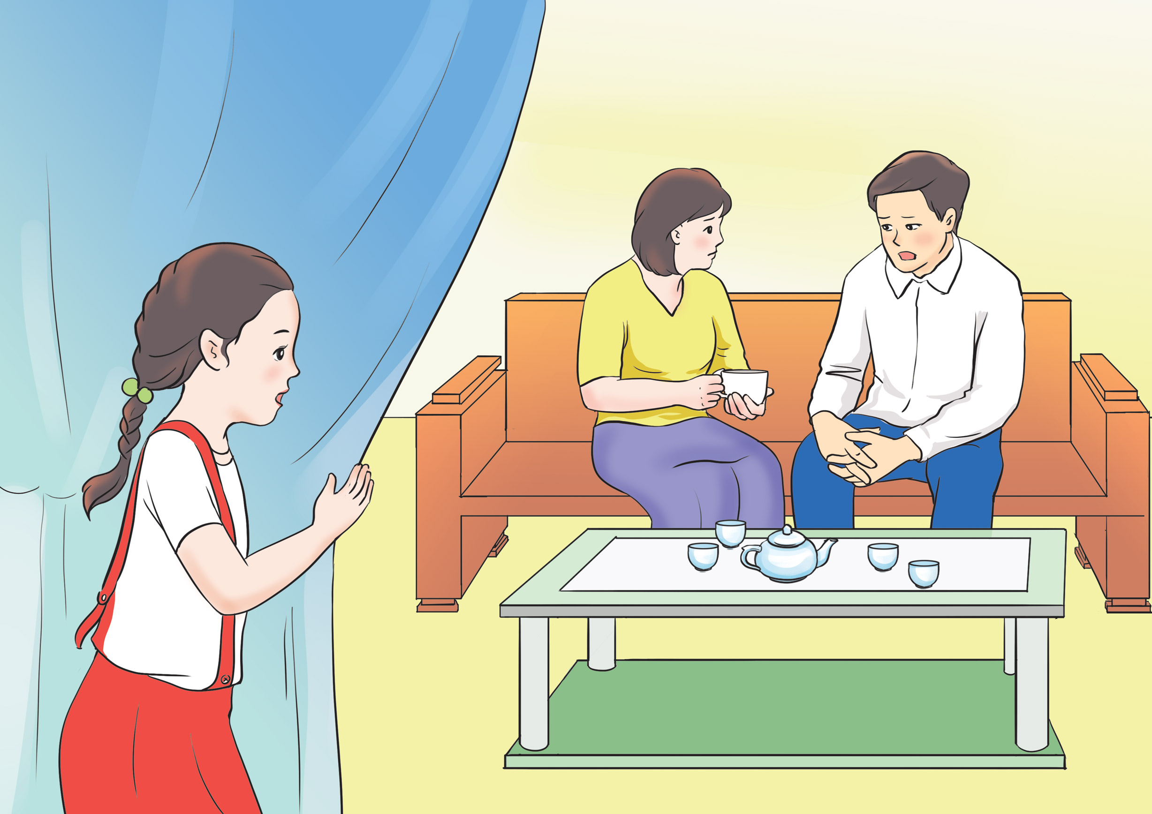
Nhà mình dạo này khó khăn quá!
Hộp sáp màu sắp hết rồi nhưng mình sẽ dùng tiếp chứ không xin bố mẹ mua lúc này.
Hình 2: Chia sẻ khó khăn với người thân
2

Slide 18
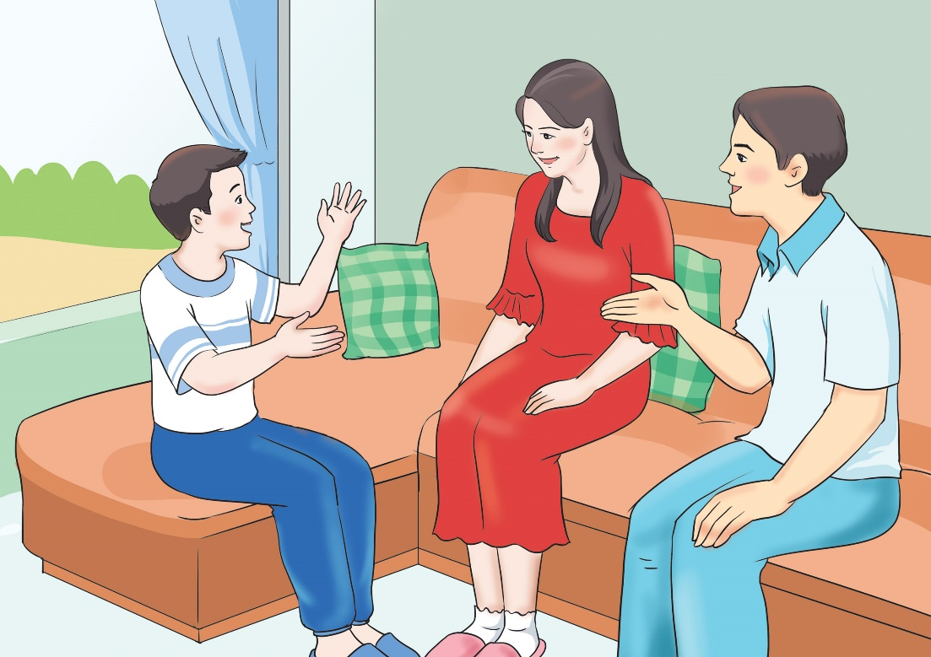
Hè này, nhà mình đi Nha Trang. Mọi người đóng góp ý kiến nhé!
Vâng, con sẽ tìm hiểu các địa điểm du lịch ở Nha Trang ạ!
Hình 3: Đóng góp ý kiến cho các hoạt động của gia đình
3

Slide 19
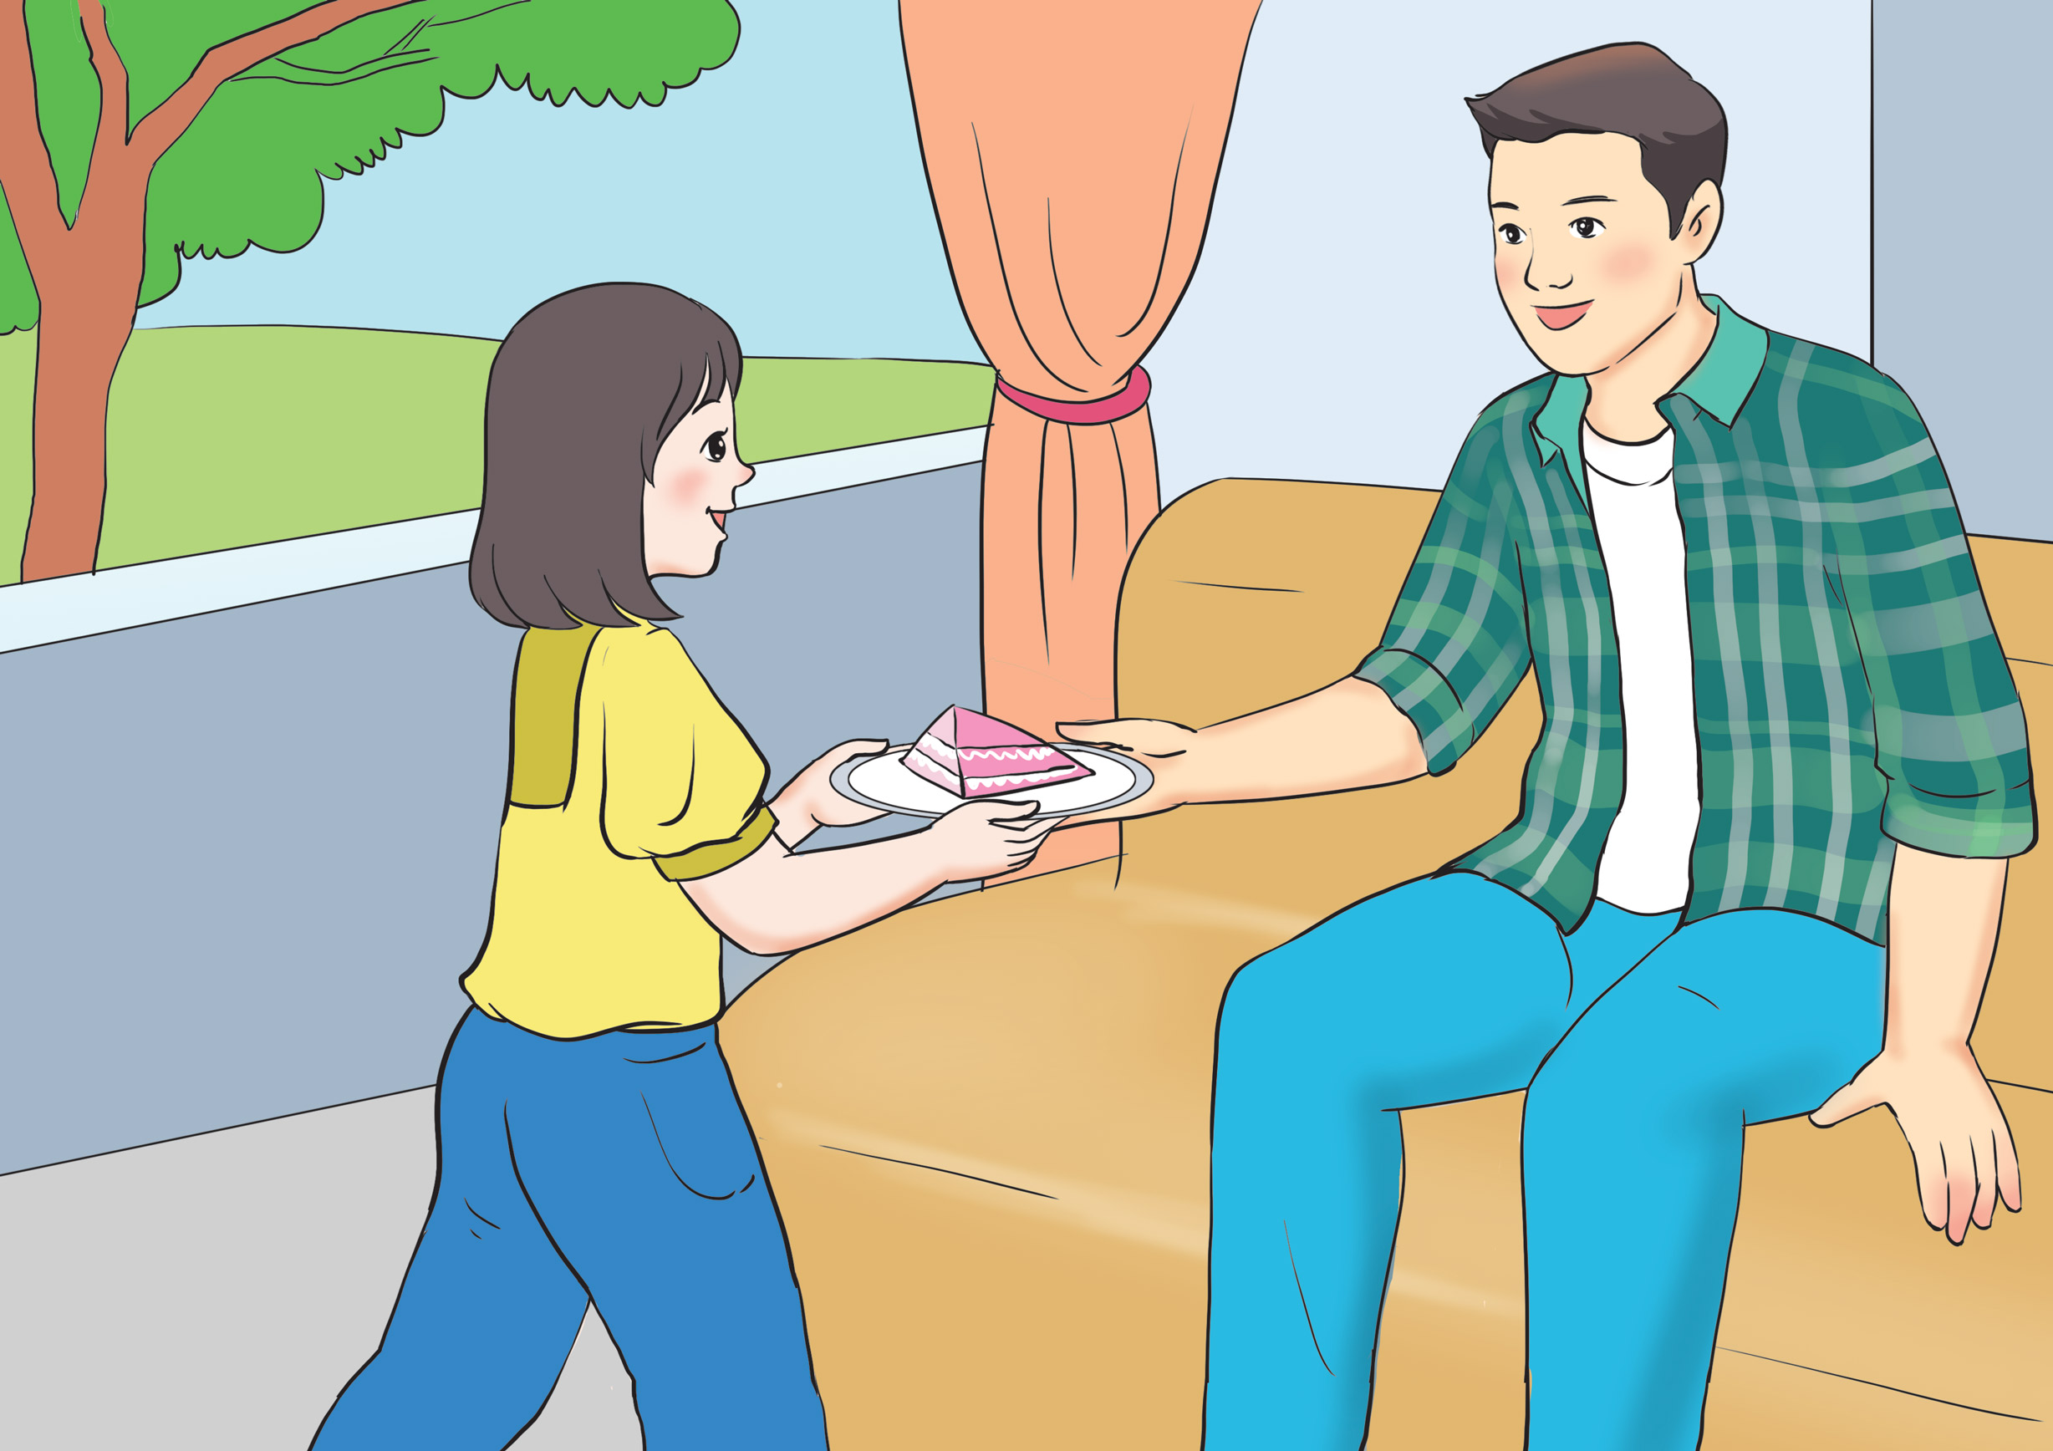
Cảm ơn cậu đã luôn lắng nghe và động viên cháu!
Hình 4: Thể hiện lòng biết ơn người thân.
4

Slide 20
Tình yêu thương người thân được
biểu hiện qua từng việc làm thể hiện
trách nhiệm, lòng biết ơn của chúng ta với các thành viên trong gia đình. Khi chúng ta yêu quý, biết ơn thì chúng ta sẽ chủ động thể hiện trách nhiệm của mình với người thân.

Slide 21
Kể thêm những việc làm khác thể hiện trách nhiệm, lòng biết ơn với các thành viên trong gia đình.
Chăm sóc ông bà
Làm thiệp tặng mẹ ngày 8-3
Nhớ ngày sinh của bố mẹ
Chăm em
Làm việc nhà.

Slide 22
Chăm em
Làm thiệp tặng mẹ ngày 8-3
Nhớ ngày sinh của bố mẹ
Chăm sóc ông bà
Làm việc nhà.

Slide 23
BẢNG THEO DÕI KẾT QUẢ THỰC HIỆN
Việc làm thể hiện trách nhiệm, lòng biết ơn với các thành viên trong gia đình.
STT | Tên công việc | Thứ Hai | Thứ Ba | Thứ Tư | Thứ Năm | Thứ Sáu | Thứ Bảy | Chủ Nhật
1 | Ví dụ: Làm bữa sáng cho em
2
3
4
5

